Slide 1
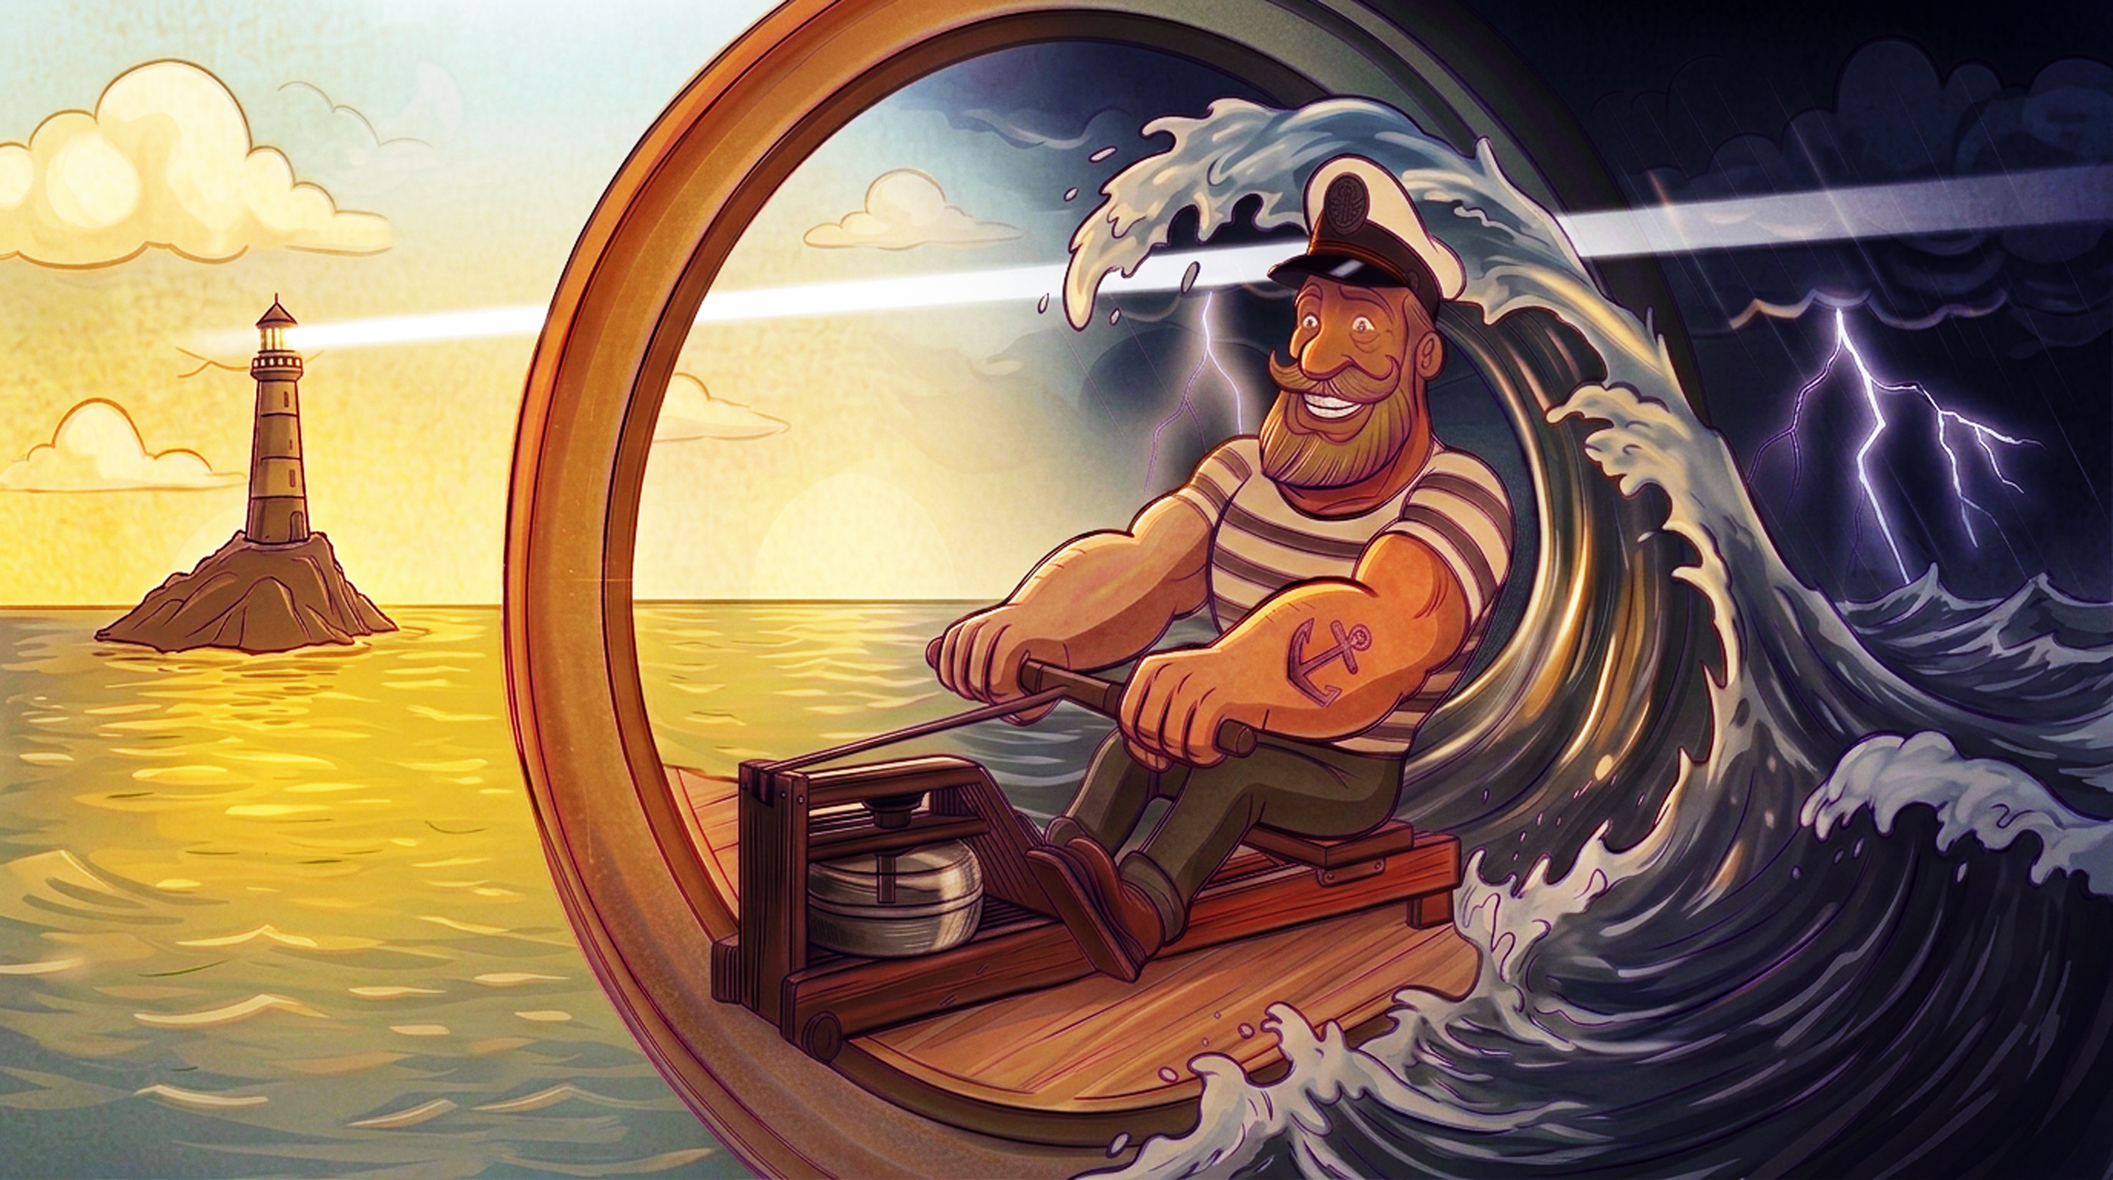
En position Portrait, centrage sur le personnage Pennac’h, pleine hauteur

Slide 2
En position Paysage, centrage verticale et pleine largeur

Slide 3
Carnet de Suivi, en position Portrait
Karned Heulian
GBG
No. 1 Type Rein Bec’h
Nerzh 4 Tizh 3
Adnerzhan 7 Padelezh 45 min
Urabat Disonjal : Phase 1 – adaptation volume
Résultats : à venir
Prochaine
No. 2 Type Rein Bec’h Nerzh 5 Tizh 3
Adnerzhan 5 Padelezh 45 min
Urabat Disonjal : Phase 1 – adaptation volume
Résultats : à venir
Défilement Vertical
No. 3 Type Rein Bec’h Nerzh 5 Tizh 5
Adnerzhan 5 Padelezh 45 min
Urabat Disonjal : Phase 1 – adaptation volume
Résultats : à venir

Slide 4
Carnet de Suivi, en position Paysage
No. 1
Type Rein Bec’h
Nerzh Tizh Adnerzhan
Padelezh min
Urabat Disonjal : Phase 1 – adaptation volume
Résultats : à venir
No. 2
Type Rein Bec’h
Nerzh Tizh Adnerzhan
Padelezh min
Urabat Disonjal : Phase 1 – adaptation volume
Résultats : à venir
No. 3
Type Rein Bec’h
Nerzh Tizh Adnerzhan
Padelezh min
Urabat Disonjal : Phase 1 – adaptation volume
Résultats : à venir
No. 4
Type Rein Bec’h
Nerzh Tizh Adnerzhan
Padelezh min
Urabat Disonjal : Phase 1 – adaptation volume
Résultats : à venir
No. 5
Type Rein Bec’h
Nerzh Tizh Adnerzhan
Padelezh min
Urabat Disonjal : Phase 2 – recherche d’andurance
Résultats : à venir
Prochaine
5
5
5
5
6
5
6
6
5
5
4
4
4
4
4
45
45
45
45
60
Défilement Horizontal

Slide 5
Session, en position Paysage uniquement
No. 14 Nerzh Keitad Tizh Keitad Riw / min Padelezh min:ss Pellder km Energiezh kcal
Kalon : 105 – 120 bpm Kemenn : Récupération Dynamique
5,5
26
2:35
6,31
125
No. 15 Kalon : 105 – 120 bpm
Kemenn : Récupération Dynamique
Nerzh
Tizh Riw / min
Amzervezh min:ss
Pellder km
Energiezh kcal
27
Riw / min
5
28
1:08
0,83
00:32:53
hh:min:ss
85
No. 16 Nerzh Tizh Riw / min Padelezh min:ss
Kalon : 105 – 120 bpm Kemenn : Récupération Dynamique
5,5
26
2:35

